Slide 1
TSP Proceso de desarrollo en equipo Reunión de avance
CHENDOSOFT
Luis Moises Vega Agüero
José Armando Gómez Benítez
Isaac Fabián Balderas Marmolejo
Fermin Mireles Mireles
Franklin Omar Camacho Sierra
Cinthia Griselda Almaraz Sierra
María Eneida Salas Martínez
Eduardo García Delgado

Slide 2
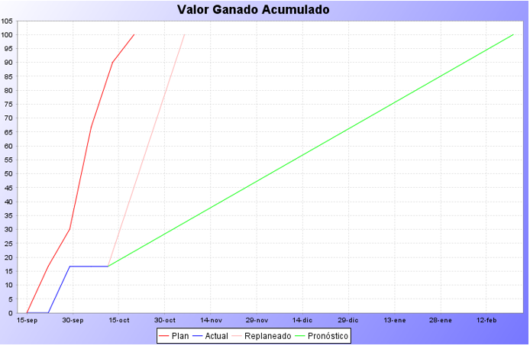
Avance de proyecto [CSFO]
Pegar aquí la gráfica de valor ganado acumulado / apagado
¿Cuál es el valor ganado acumulado actual?
Estamos entre el 15 y 20%
¿Cuál es el porcentaje de pendientes que hay?
Entre el 80 y 85%
¿Cuál es la fecha proyectada de finalización?
06-nov-2019

Slide 3
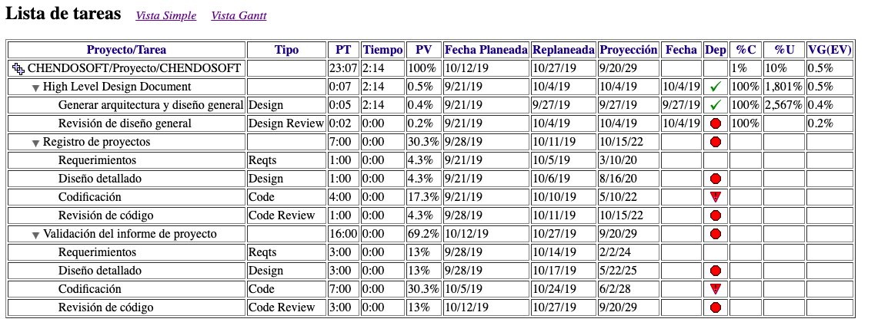
Avance de proyecto [CSFO]
¿Cuáles compromisos se cumplieron en destiempo?
Actualizar el repocitorio con los casos de uso
¿Cuáles compromisos no se han cumplido o comenzado? Reviciones de algunos integrantes del equipo
Pegar aquí la gráfica de compromisos cumplidos

Slide 4
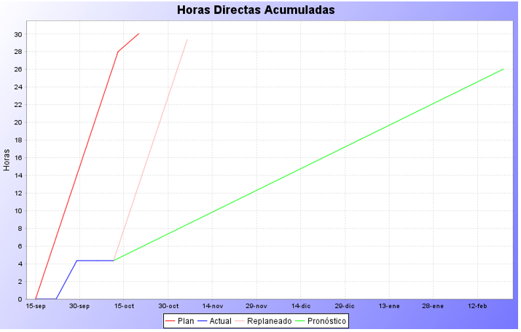
Avance de proyecto [CSFO]
Pegar aquí la gráfica horas directas acumuladas
¿Se ha cumplido con el compromiso de horas de trabajo por semana? No ¿Por qué? Hicimos una planeación subestimada.

Slide 5
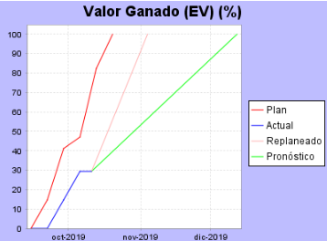
Avance individual [VALM]
Cada integrante, ¿se ha cumplido con el compromiso de valor ganado? No
¿Qué problemáticas se han presentado? Problemas al momento de sincronizar y exportar datos

Slide 6
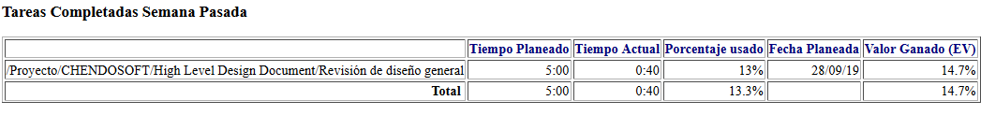
Avance individual [VALM]
Tareas completadas la semana anterior
Tareas pendientes y dependencias en la siguiente semana
Listar las tareas pendientes
Identificar dependencias

Slide 7
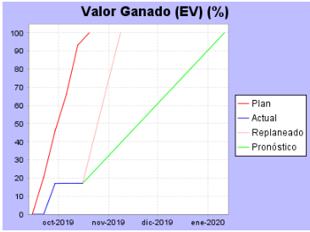
Avance individual [GBJA]
Pegar aquí la tendencia de valor ganado individual
Cada integrante, ¿se ha cumplido con el compromiso de valor ganado? Regular.
¿Qué problemáticas se han presentado? Ninguno.

Slide 8
Avance individual [GBJA]
Tareas completadas la semana anterior
Listar las tareas terminadas

Slide 9
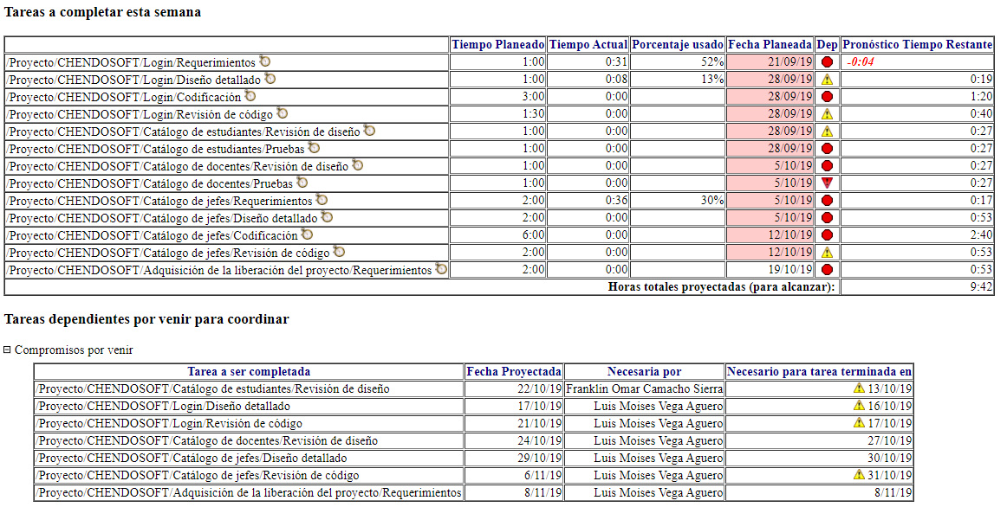
Avance individual [GBJA]
Tareas pendientes y dependencias en la siguiente semana
Listar las tareas pendientes
Identificar dependencias

Slide 10
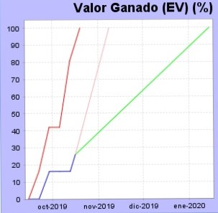
Avance individual [BMIF]
Cada integrante, ¿se ha cumplido con el compromiso de valor ganado?
¿Qué problemáticas se han presentado?

Slide 11
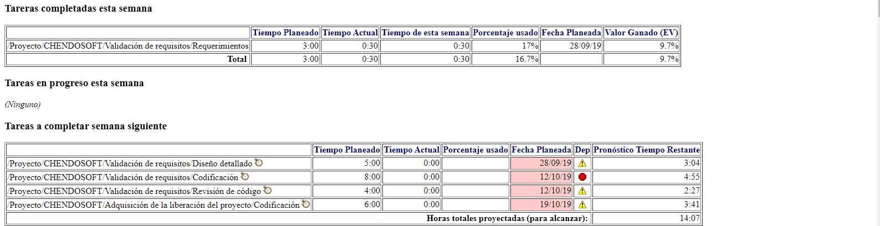
Avance individual [BMIF]

Slide 12
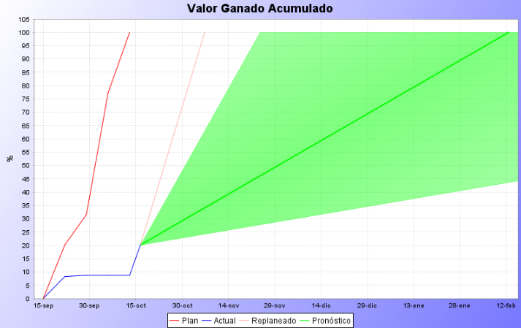
Avance individual [MMF]
Cada integrante, ¿se ha cumplido con el compromiso de valor ganado? No.
¿Qué problemáticas se han presentado? Ninguna

Slide 13
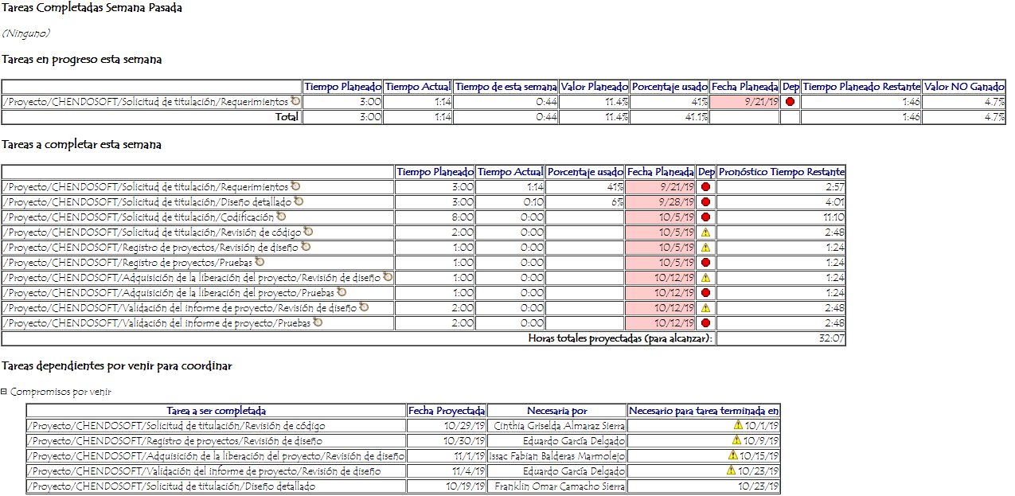
Avance individual [MMF]

Slide 14
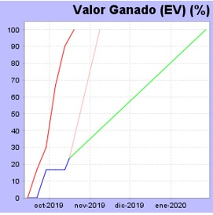
Avance individual [CSFO]
Pegar aquí la tendencia de valor ganado individual
Cada integrante, ¿se ha cumplido con el compromiso de valor ganado?
¿Qué problemáticas se han presentado?En la sincronización y exportación

Slide 15
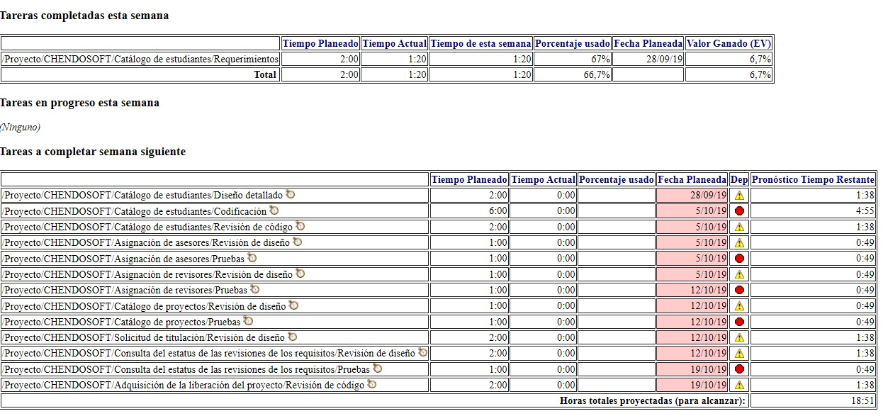
Avance individual [CSFO]
Tareas completadas la semana anterior
Tareas pendientes y dependencias en la siguiente semana
Listar las tareas terminadas
Listar las tareas pendientes
Identificar dependencias

Slide 16
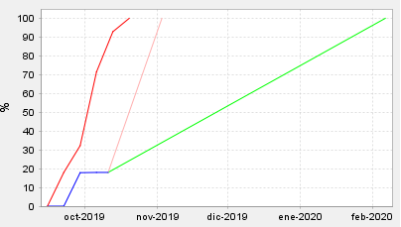
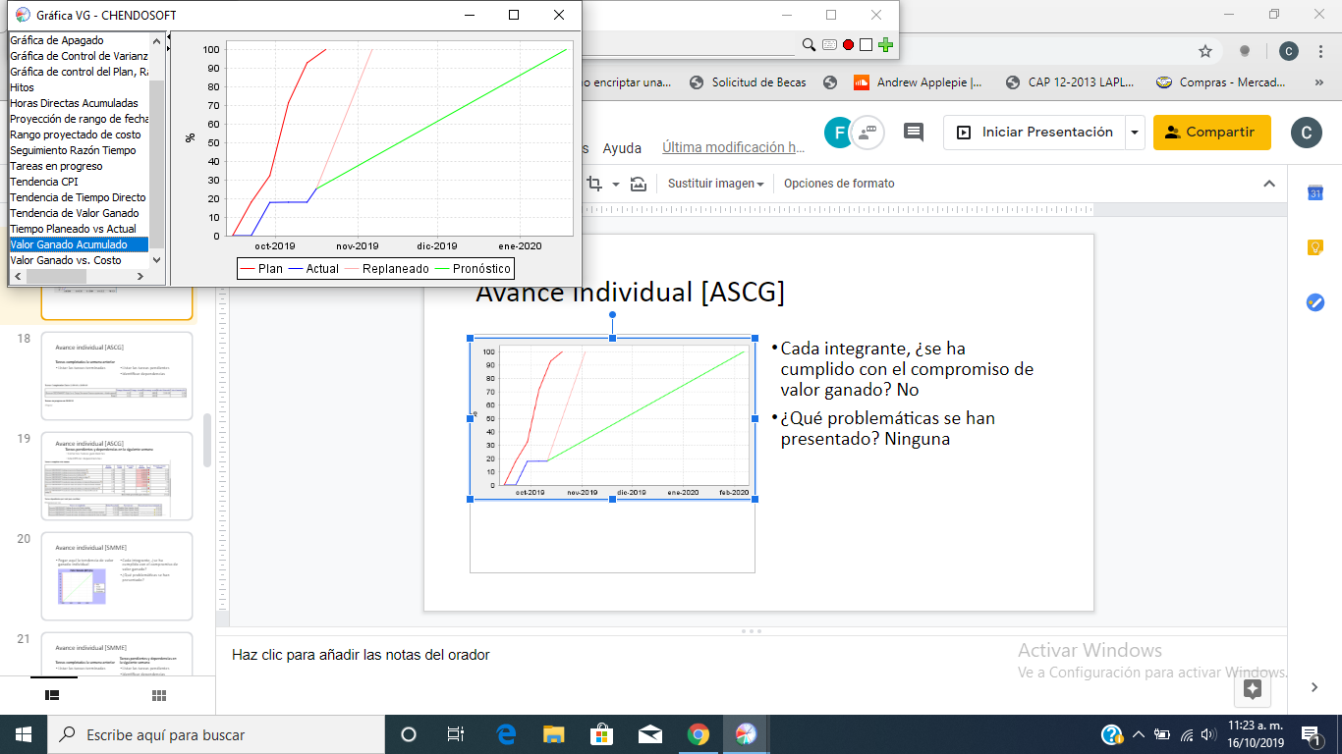
Avance individual [ASCG]
Semana del 02/10/19 - 09/10/19
Cada integrante, ¿se ha cumplido con el compromiso de valor ganado? No
¿Qué problemáticas se han presentado? Ninguna
Semana 10/10/19 - 16/10/19

Slide 17
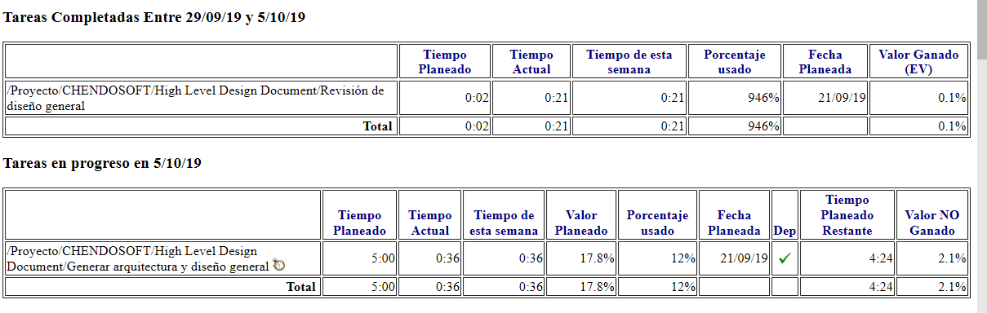
Avance individual [ASCG]
Tareas completadas la semana anterior
Listar las tareas pendientes
Identificar dependencias
Listar las tareas terminadas

Slide 18
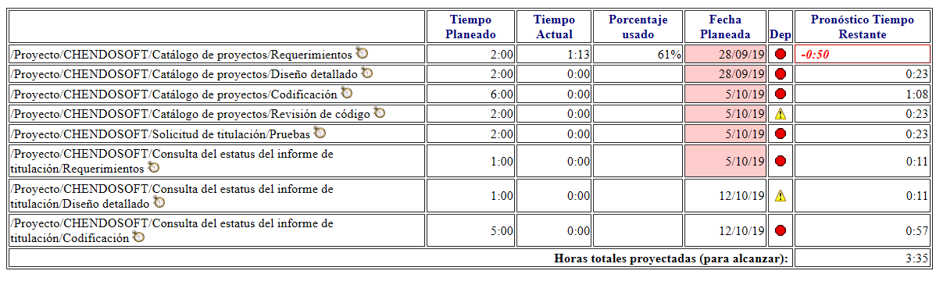
Avance individual [ASCG]
Tareas pendientes y dependencias en la siguiente semana
Listar las tareas pendientes
Identificar dependencias

Slide 19
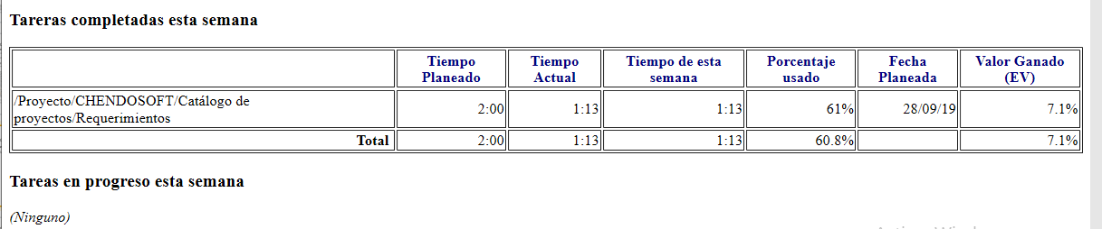
Avance individual [ASCG]
Tareas completadas la semana anterior
Listar las tareas pendientes
Identificar dependencias
Listar las tareas terminadas

Slide 20
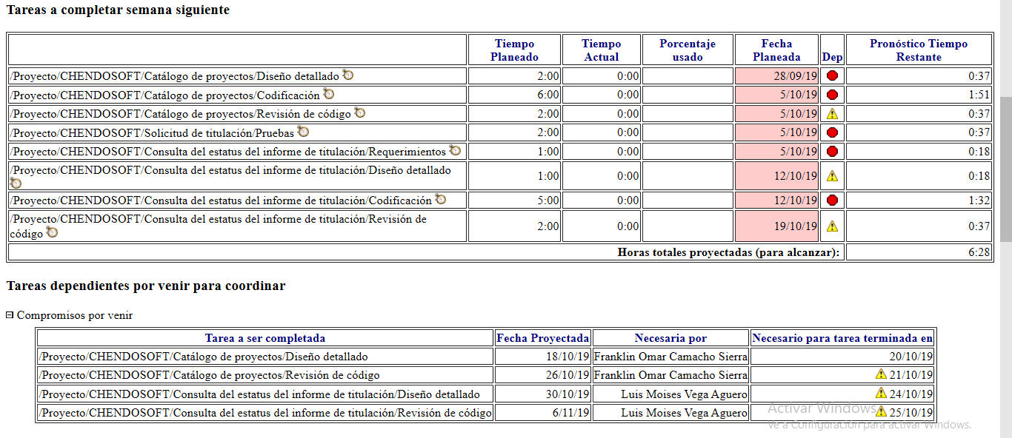
Avance individual [ASCG]
Tareas pendientes y dependencias en la siguiente semana
Listar las tareas pendientes
Identificar dependencias

Slide 21
Avance individual [SMME]
Pegar aquí la tendencia de valor ganado individual
Cada integrante, ¿se ha cumplido con el compromiso de valor ganado?
¿Qué problemáticas se han presentado?

Slide 22
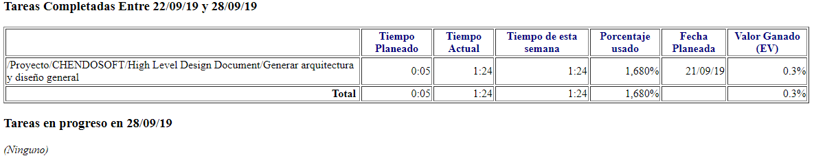
Avance individual [SMME]
Tareas completadas la semana anterior
Tareas pendientes y dependencias en la siguiente semana
Listar las tareas terminadas
Listar las tareas pendientes
Identificar dependencias

Slide 23
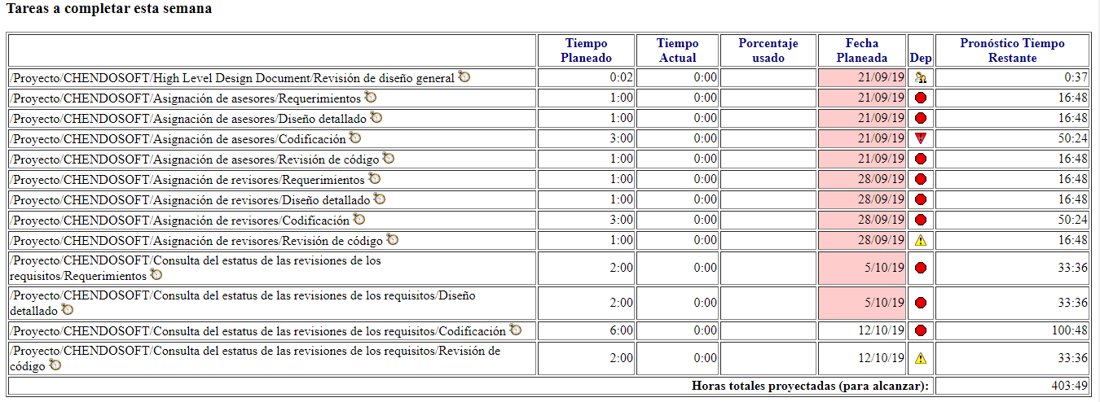
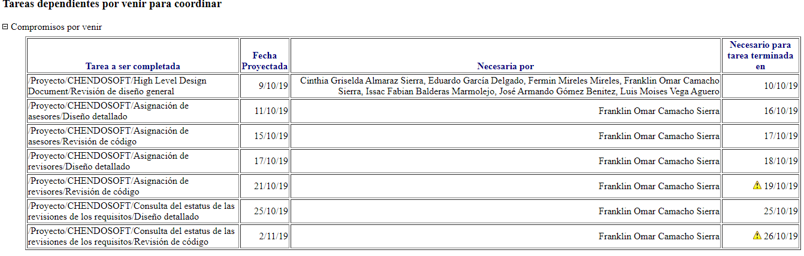

Slide 24
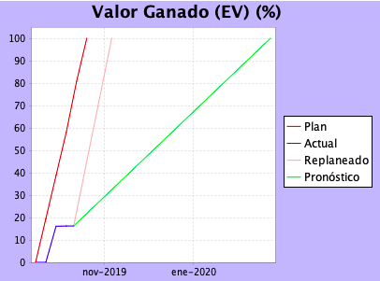
Avance individual [GDE]
Valor ganado individual
¿se ha cumplido con el compromiso de valor ganado?
No.
¿Qué problemáticas se han presentado? Problemas al sincronizar y exportar.

Slide 25
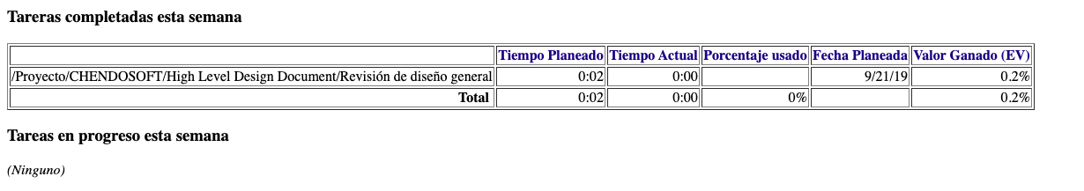
Avance individual [GDE]
Tareas completadas la semana anterior
Listar las tareas terminadas

Slide 26
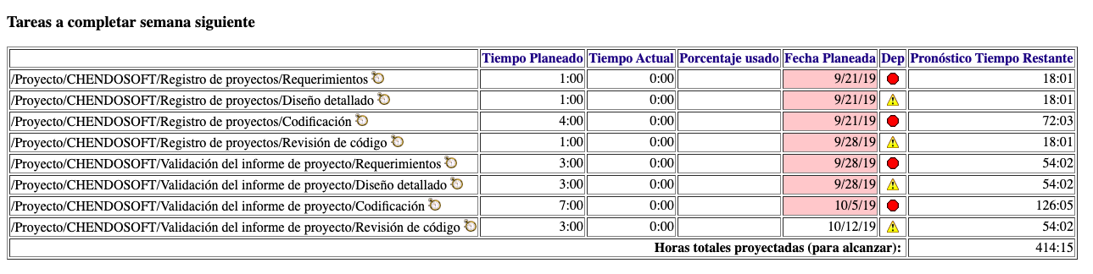
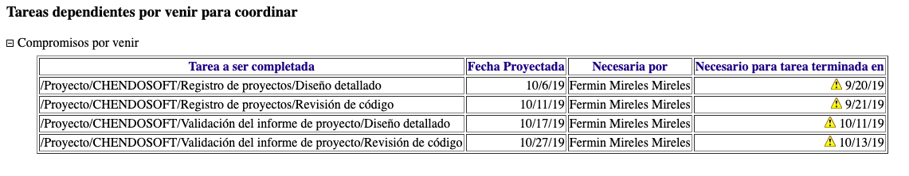
Avance individual [GDE]
Tareas pendientes y dependencias en la siguiente semana
Listar las tareas pendientes
Identificar dependencias

Slide 27
Principales problemáticas
Hicimos una mala estimación de tiempo para el diseño de alto nivel.
Tuvimos problemas para sincronizar y exportar los datos.

Slide 28
Seguimiento de riesgos
Documento con el cuadro de riesgos:
https://docs.google.com/document/d/1XOp1RkvoCHKJpr3A-rrMsJ_Aho1s6DUa5LvRRh_1gyQ/edit

Slide 29
Seguimiento de calidad
Mostrar la tabla de métricas de calidad, valor esperado, valor actual y observaciones.

Slide 30
Reporte de roles
Rol: Gerente de Planeación. [CSFO]
¿Qué actividades realizaste respeto a tu rol?
Revisar que las tareas se llevarán a cabo en su tiempo estimado
¿Cuánto tiempo te consumió?
Alrededor de 30 minutos

Slide 31
Reporte de roles
Rol: Gerente de Proceso. [BMIF]
¿Qué actividades realizaste respeto a tu rol? En este segundo reporte no se llevó a cabo alguna actividad en especial de este rol
¿Cuánto tiempo te consumió?

Slide 32
Reporte de roles
Rol: Gerente de Calidad [GBJA].
¿Qué actividades realizaste respeto a tu rol?Se añadio una plantilla para evaluar la calidad del diseño de alto nivel, la cual evalúa los aspectos más importantes como lo es la ortografía, claridad de imágenes, etc. Y la densidad de defectos para tratar de ser más exactos y precisos en cuanto a la evaluación de la calidad sobre el diseño de alto nivel.
¿Cuánto tiempo te consumió? 1 hora.

Slide 33
Reporte de roles
Rol: Gerente de Soporte [MMF].
¿Qué actividades realizaste respeto a tu rol?
No se presentaron problemas de soporte esta semana pasada.
¿Cuánto tiempo te consumió?
0

Slide 34
Reporte de roles
Rol: Gerente de Interfaz con el cliente [ASCG].
¿Qué actividades realizaste respeto a tu rol? Ninguna
¿Cuánto tiempo te consumió? 0

Slide 35
Reporte de roles
Rol: Gerente de Diseño.[VALM]
¿Qué actividades realizaste respeto a tu rol?Apoyo y produccion de los diversos elementos del diseño de general
¿Cuánto tiempo te consumió? 1:30

Slide 36
Reporte de roles
Rol: Gerente de Implementación [GDE].
¿Qué actividades realizaste respeto a tu rol? Se aportó un estándar de codificación de ejemplo para el llenado del diseño general.
¿Cuánto tiempo te consumió? 1 hr.

Slide 37
Reporte de roles
Rol: Gerente de Pruebas [SMME]
¿Qué actividades realizaste respeto a tu rol?.
¿Cuánto tiempo te consumió?

